Slide 1
「あるある系動画」
アニメ化プロジェクト

Slide 2
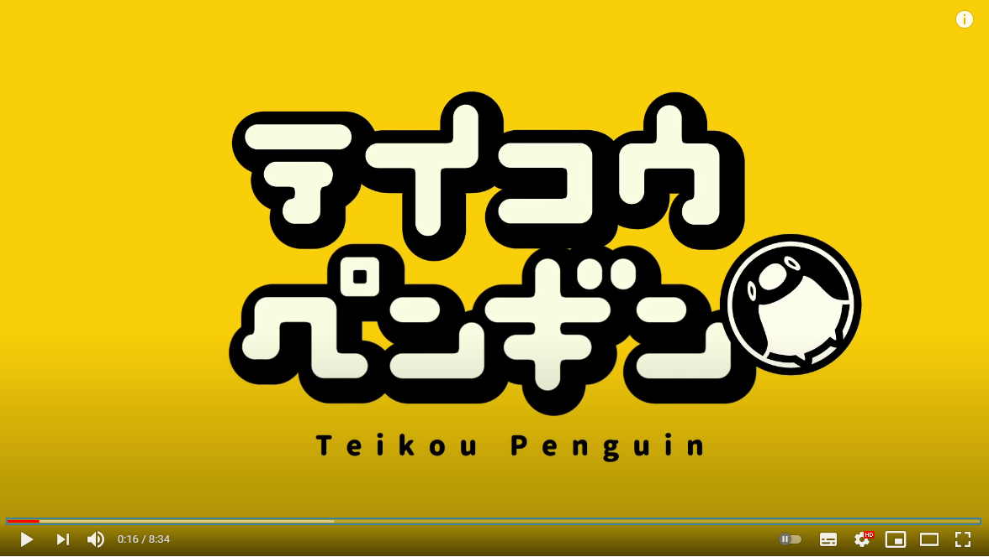
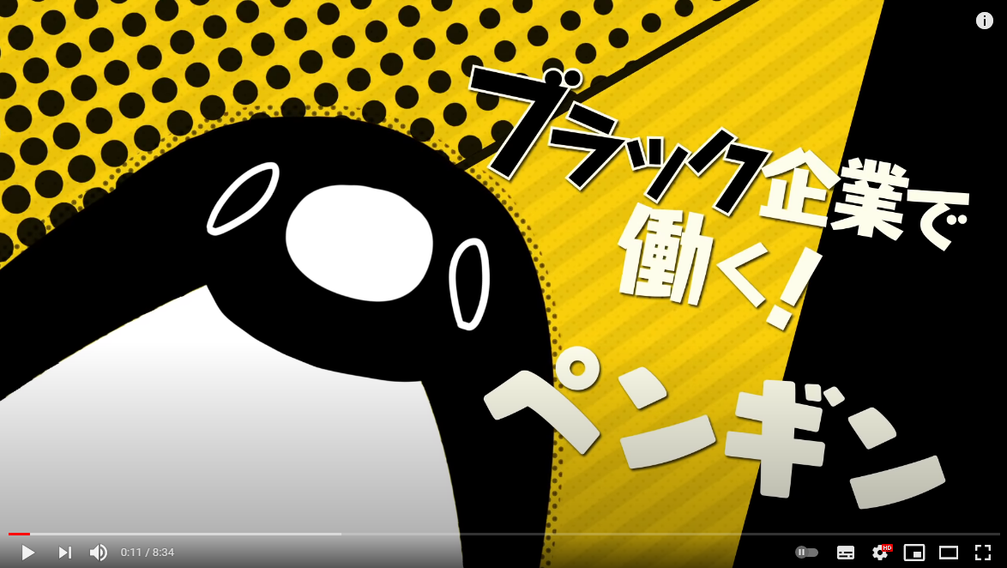
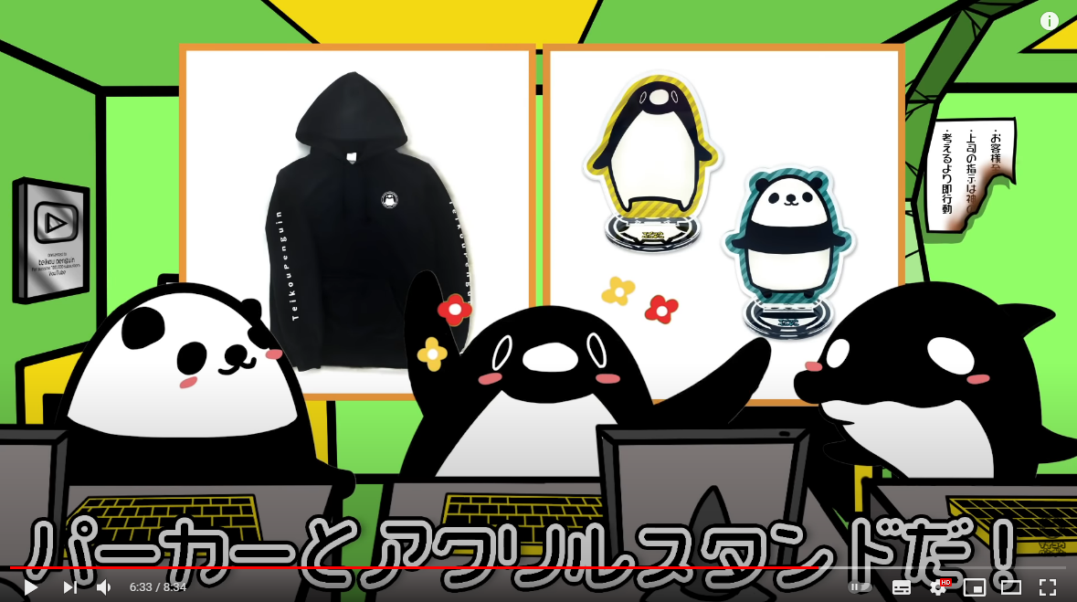
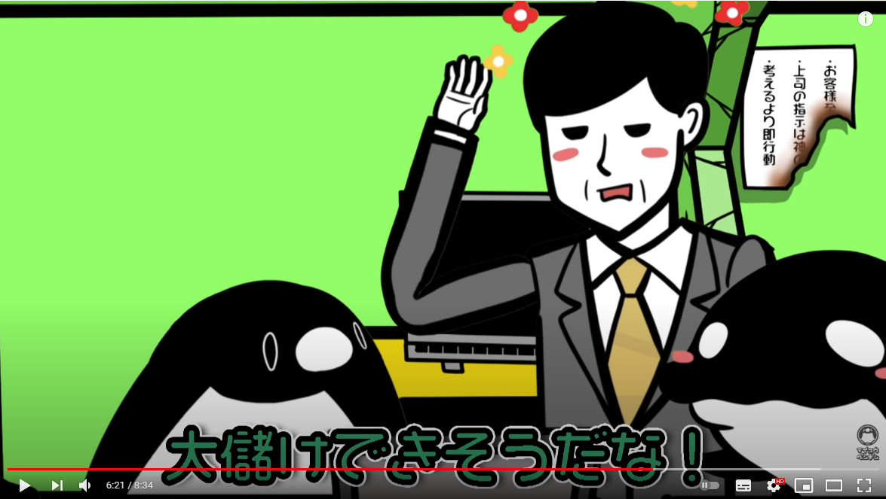
「アニメイメージ」
YouTube登録者91.8万人
ブラック企業で働くペンギン達が様々な事象を
ブラックユーモア溢れる内容でお送りしているアニメ
テイコウペンギン
・口と手の動作とエフェクトが
中心のアニメーション
・表情のバリエーションが重要

Slide 3
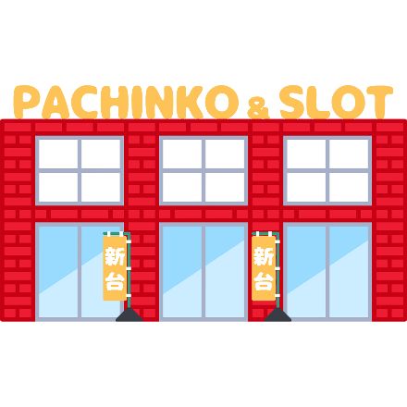
「ストーリー」
ここはとあるパチンコ店。
今日も負けながら、反面教師の常連の3人が雑談しながらパチンコを楽しんでいます。
ギャンブルで勝つための話
パチンコ業界の裏話…等々
こんな大人になっては行けないと思える社会派？アニメの始まりです。

Slide 4
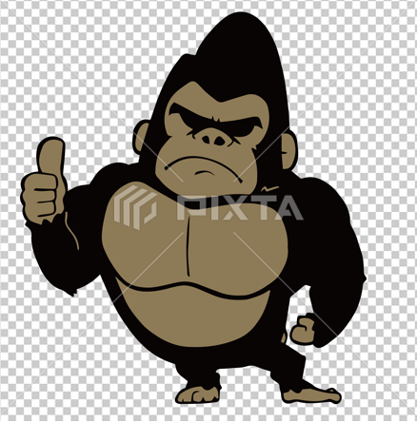


「登場人物」
メインキャラクター
ウマくん
ゴリさん
パグッち
主人公
冷静にツッコミを入れたりするが、
私生活はクズ。一攫千金を狙い、
ギャンブルで負け、いつもお金が無い。
暴れん坊
分からない事やイライラすると
感情をコントロールできなくなり、
暴走する。
オカルト信者
謎のジンクスを仕入れては試して、
自滅する。失敗するととぼけ顔をして
無かった事にしようとする。

Slide 5

「登場人物」
サブキャラクター
店長
監視人(ツッコミ)
メインキャラ全員がボケすぎて
収拾がつかない時に登場。
ゴリさんが暴れると白目で怒る！

Slide 6
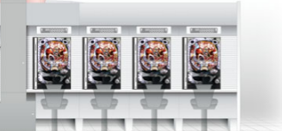
「画面構成」
デフォルト画面
パチンコ台に向かっている
(背中アングル)
ゴリさん
ウマくん
パグッち
ゴリさんハンドル握りつぶしてますよ
5:30 / 10:00
喋る時は、顔だけ横を向ける

Slide 7
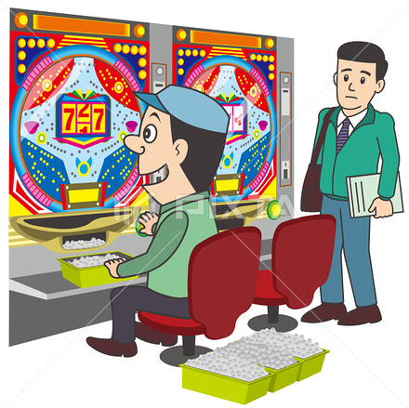
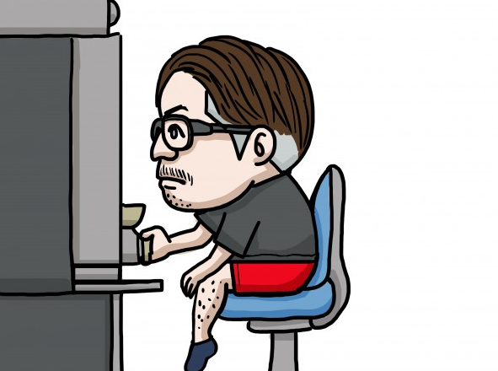
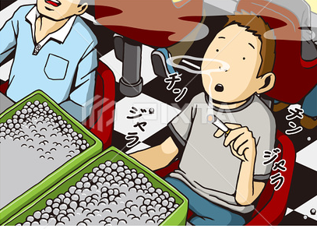
「その他アングル」
真横アングル
斜めアングル
正面上アングル

Slide 8
「制作物」
各パーツ
顔…デフォルト・げっそり・怒り・照れる
目…デフォルト・まばたき・怒り・悲しみ・楽しい
口…閉じる・開ける・怒り・悲しみ・笑顔
その他…髪・鼻・耳・左腕・右腕・胴体・
左足・右足
正面・真横・斜め

Slide 9
「制作予定タイトル」
●朝の並びで勝敗が決定？抽選の心得を伝授された
●パチンコの「オカルト」についてまとめてみた
●ギャンブル依存症の恐怖！最後はこうなる・・・
●角台が出るって本当！？直接ホールに聞いてみた
●遠隔があるとこうなる！大当り遠隔のひみつ

